Slide 1




Webcast
 |  | Estándares ESG en Chile: "¿cuánto hemos avanzado y qué falta por recorrer?“

Slide 2

NCG 461 -
Chile

Slide 3
Contexto ASG
La sostenibilidad corporativa
no es nueva…
Responsabilidad corporativa

Slide 4
Contexto ASG
… sin embargo, la tratamos como tal.
Responsabilidad corporativa

Slide 5
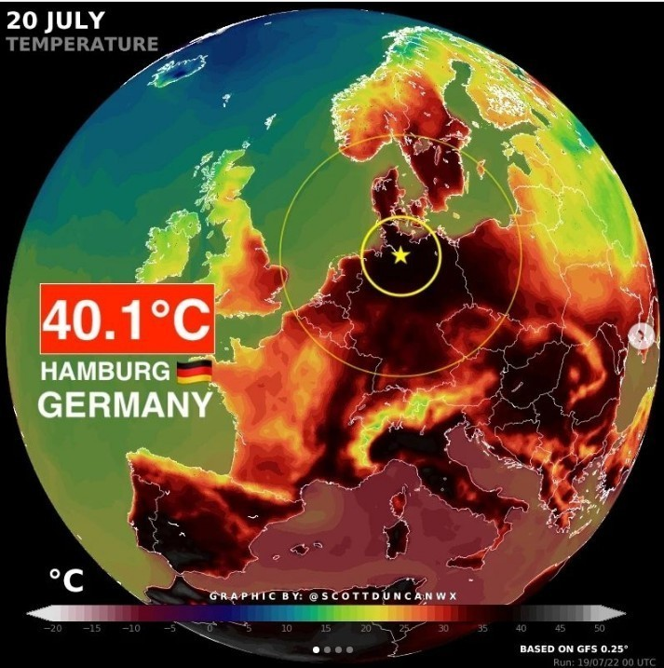
Contexto ASG
Lo que estamos viviendo no es “cambio climático”

Slide 6

Contexto ASG
… es
calentamiento global
Climate Spiral - YouTube

Slide 7
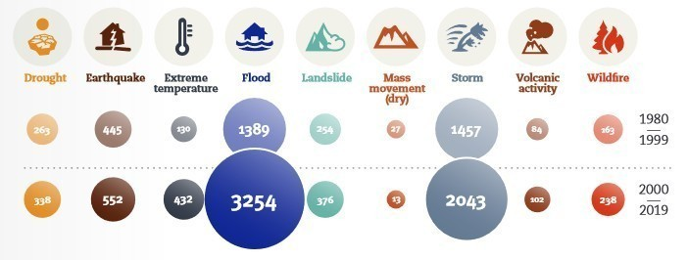
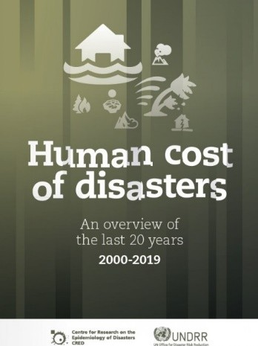
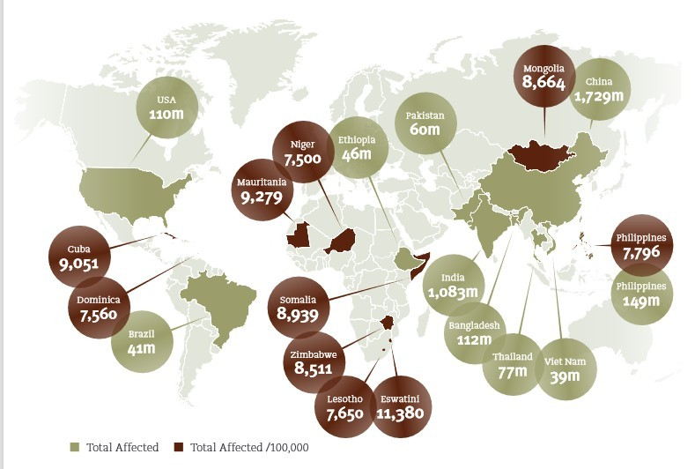
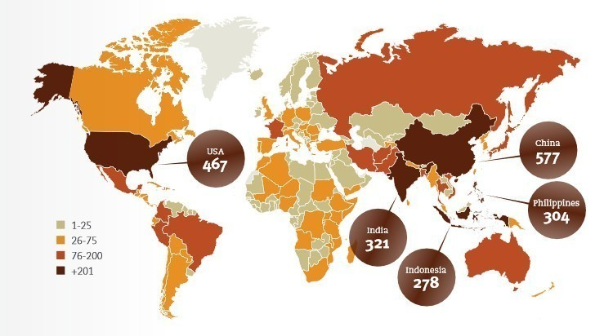
Total de desastres por tipo 1980-1999 vs. 2000-2019
Contexto ASG
Impacto global
Número de desastres notificados
por país / territorio (2000-2019)
Población afectada
(2000-2019)

Slide 8
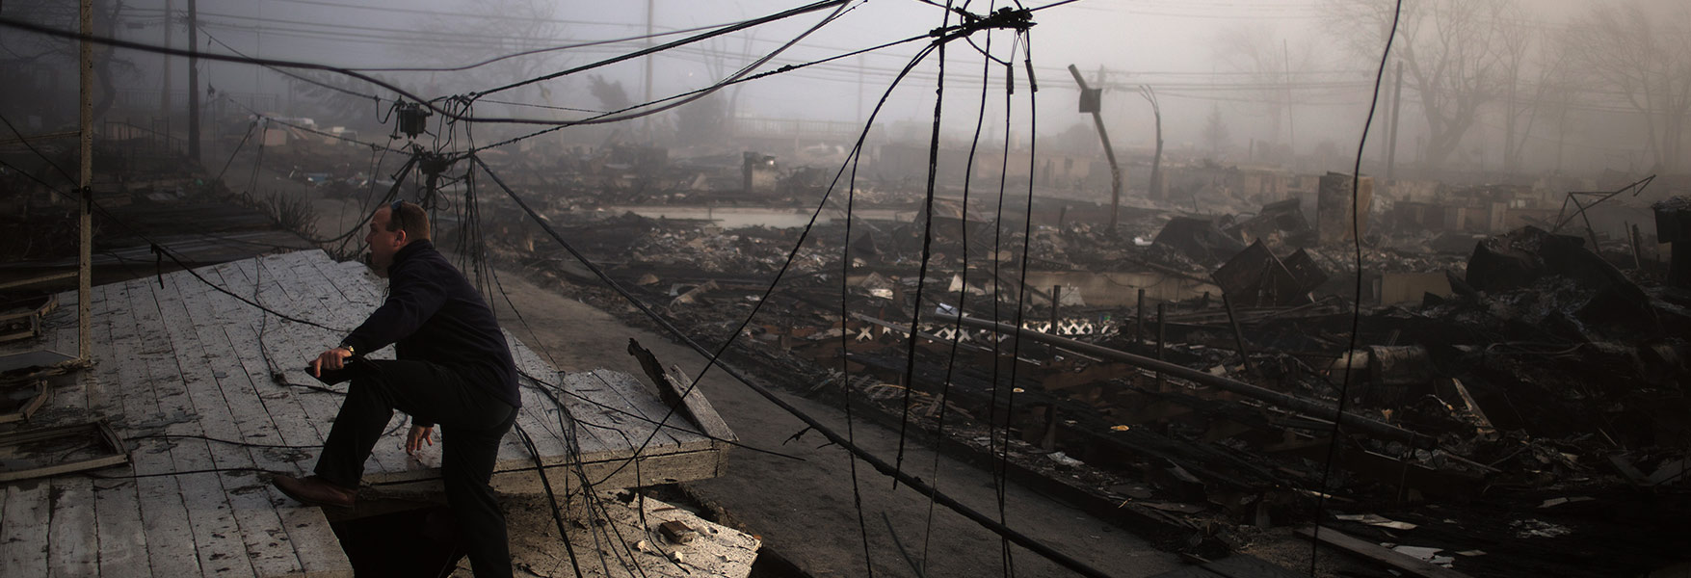

Contexto ASG
Impacto Global
Las mayores compañías del mundo prevén un impacto en cerca de 1 billón de dólares por el cambio climático en cinco años.
EUROPRESS. 4 de junio de 2019

Slide 9
Contexto ASG
Impacto Global
Seguros
USD 116 mil millones en pérdidas mundiales.
Pesca
Pérdida de hábitat significa entre USD 1.5 y USD 14 bi/año
Agricultura
los alimentos podrían aumentar hasta un 84% para 2050
EUROPRESS. 4 de junio de 2019

Slide 10
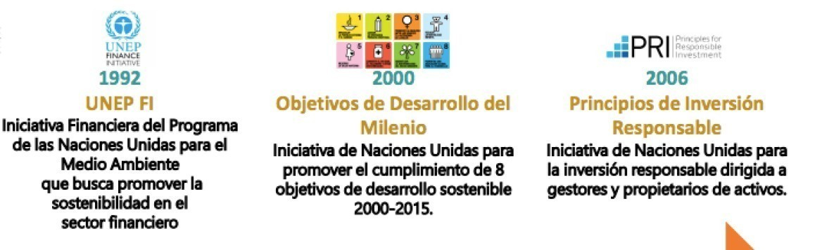
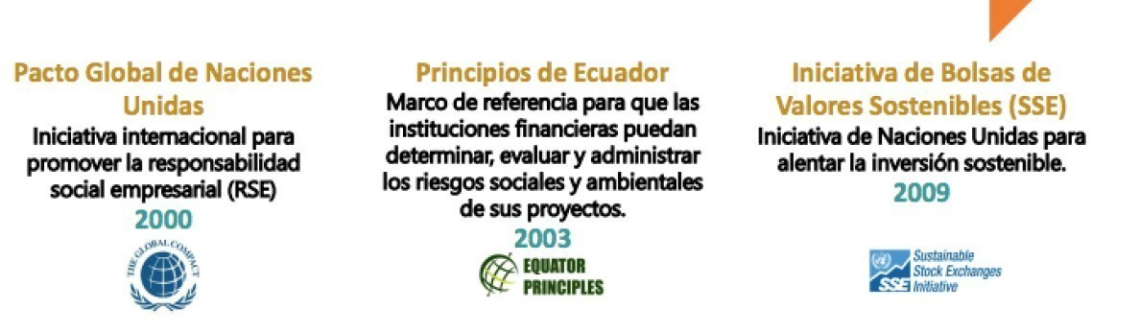


Contexto ASG| ¿Cómo actúa el mercado?
UNEP-FI
Iniciativa Financiera del Programa de a ONU para el Medio Ambiente, que busca promover la sostenibilidad en el sector financiero
Principios de Ecuador
Marco de referencia para las instituciones financieras puedan determinar, evaluar y administrar los riesgos sociales y ambientales de sus proyectos
Iniciativas de Bolsas de Valores Sostenibles (SSE)
Iniciativa de la ONU para alentar la inversión sostenible
1992
2000
2003
2006
2009
Pacto Global de la ONU
Iniciativa Internacional para promover la responsabilidad social empresarial (RSE)
Principios de Inversión Responsable
Iniciativa de la ONU para la inversión responsable dirigida a gestores y propietarios de activos
Objetivos de Desarrollo del Milenio
Iniciativa de la ONU para promover el cumplimiento de 8 objetivos de desarrollo sostenible 2000-2015.
Global Reporting Initiative (GRI)
Estándares universales y temáticos que permiten a una organización preparar y reportar información que se enfoca en sus "temas materiales"

Slide 11
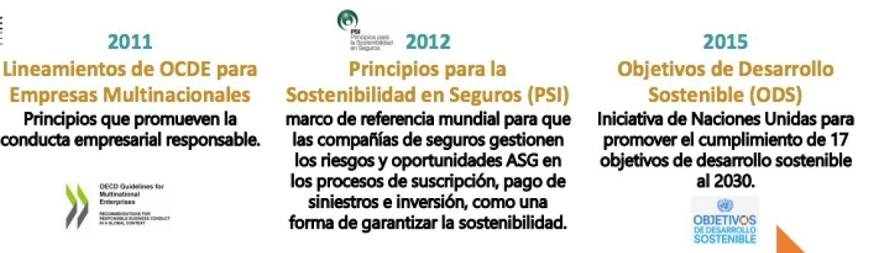

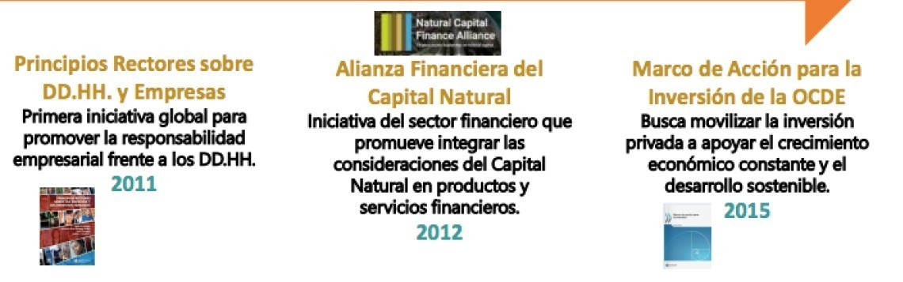

Contexto ASG| ¿Cómo actúa el mercado?
Principios para la Sostenibilidad en Seguros (PSI)
Marco de referencia mundial para que las compañías de seguros gestionen los riesgos y oportunidades ASG en los procesos de suscripción, pago de siniestros e inversión, como una forma de garantizas la sostenibilidad.
Objetivos de Desarrollo Sostenible (ODS)
Iniciativa de la ONU para promover el cumplimiento de 17 objetivos de desarrollo sostenible al 2030
2011
2012
2015
Lineamientos de OCDE para Empresas Multinacionales
Principios que promueven la conducta empresarial responsable
Alianza Financiera del Capital Natural
Iniciativa del sector financiero que promueve integrar las consideraciones del Capital Natural en productos y servicios financieros.
Acuerdo de París
Acuerdo global para mantener el aumento promedio de la temperatura del mundo bajo los 2ºC
Principios Rectores sobre DD.HH. y Empresas
Primera iniciativa global para promover la responsabilidad frente a los DD.HH.
La Agenda de Acción de Addis Abeba
Marco global para la financiación del desarrollo sostenible, que alinea la financiación y las políticas con las prioridades económicas, sociales medioambientales

Slide 12
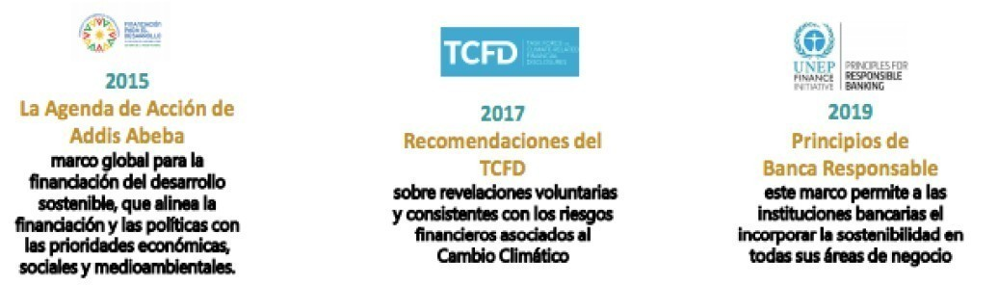

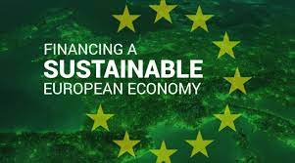



Contexto ASG| ¿Cómo actúa el mercado?
Task Force on Climate-related Financial Disclosures
Recomendaciones para declaraciones voluntarias y consistentes con los riesgos y oportunidades financieras asociadas al cambio climático
The Enhancement and Standardization of Climate-Related Disclosures for Investors
Requiere a las compañías registradas proporcionar cierta información relacionada con el clima en sus declaraciones de registro e informes anuales.
Principios de Banca Responsable
Permite a las instituciones bancarias el incorporar la sostenibilidad en todas sus áreas de negocio
2017
2018
2019
2021
2022
Comision Europea: Estrategia p. Sistema Financiero Sostenible
Donde se establece un plan de acción para consolidar un sistema financiero sostenible en el ámbito de la UE
Task Force on Nature-related Financial Disclsure
Marco de gestión y divulgación de riesgos para que las organizaciones informen y actúen sobre los riesgos relacionados con la naturaleza.
Sustainability Disclosure Standards
Requiere que las compañías proporcionen información financiera relacionada con la sustentabilidad más consistente, completa, comparable y verificable para ayudarlas a evaluar el valor empresarial de una entidad.

Slide 13
Propuesta de la SEC sobre revelaciones del cambio climático

Slide 14
IFRS |
Consejo de Normas Internacionales de Sostenibilidad (ISSB)

Slide 15

Webcast
 |  | Estándares ESG en Chile: "¿cuánto hemos avanzado y qué falta por recorrer?“
Elanne Almeida
Socia de Servicios de Sostenibilidad

